Slide 1

Proverbios

Slide 2

Siéntate, si así quieres, sobre el corazón de un león, pero nunca sobre el de un hombre.

Slide 3

Los buenos recuerdos duran mucho tiempo, los malos más todavía.

Slide 4

Los puñales y las lanzas no son tan afilados
como las lenguas.

Slide 5

Cuando apuntas con un dedo, recuerda que los otros tres dedos te señalan a ti.

Slide 6

Los hijos, cuando son pequeños, entontecen a los padres; cuando son mayores, los enloquecen.

Slide 7

Quien no comprende una mirada tampoco comprenderá una larga explicación.

Slide 8

La sabiduría no se traspasa, se aprende.

Slide 9
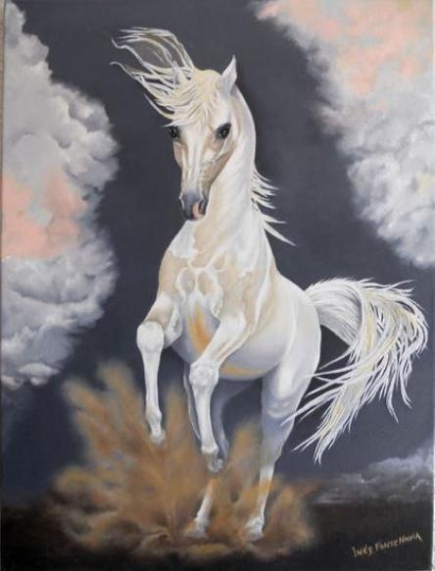
Los verdaderos amigos se conocen en la adversidad.

Slide 10

Es mejor encender una luz que maldecir la oscuridad

Slide 11

No te preocupes por no ser conocido.
Preocúpate por ser digno de que se te conozca.
Cada fracaso nos hace más listos.

Slide 12


Diseño: Amore
Música Mágica: La Rosa de los Vientos
Kathya
Yolanda violeta

Slide 13



Accede a la sección que desees desde aquí:
Propia Creación
De la Red
Dedicatorias | Fechas Especiales | Graciosos
Historia y Arte | Lugares | Musicales
Naturaleza y Ciencias | Política | Reflexión
Religiosos | Románticos | Salud
Dedicatorias | Fechas Especiales | Graciosos
Historia y Arte | Lugares | Musicales
Naturaleza y Ciencias | Política | Reflexión
Religiosos | Románticos | Salud
Si deseas recibir pps periódicamente en tu correo electrónico subscríbete aquí:

